Slide 1

اعضای گروه:
نیکان میرحسینی
رحمت الله انصاری
گروه 8

Slide 2

کاساندرا که بود؟
کاساندرا در اسطوره‌های یونان، دختر پریاموس پادشاه شهر تروآ و هکابه است.
کاساندرا، زیباترین دختر پریاموس بود و بسیاری به امید ازدواج با او، در جنگ تروآ، همراه پریاموس شدند.

Slide 3
کاساندرا دیتابیس چیست؟
آپاچی کاساندرا یک پایگاه داده توزیع شده اوپن سورسNoSQL است که برای مدیریت حجم زیادی از داده‌ها در چندین مرکز داده و فضای ابری ساخته شده است.
این دیتابیس با زبان Java نوشته شده و توسط Apache توسعه داده شده است.
Facebook پروژه Cassandra را در جولای ۲۰۰۸، به عنوان یک پروژه متن‌باز بر روی Google code منتشر کرد. در مارس ۲۰۰۹ به یک پروژه Apache incubatorو در فوریه ۲۰۱۰ به یک پروژه سطح بالا تبدیل شد. این قابلیت‌های برجسته Cassandra، باعث معروف‌تر شدنش شد.

Slide 4
مهم ترین قابلیت های کاساندرا:
1- ترکیبی
معماری بدون رئیس (masterless) و تأخیر کم به این معنی است که کاسندرا در حالت قطعی کامل ارتباط با مرکز داده، هیچ داده‌ای را از دست نمی‌دهد.
2- تحمل پذیری خطا
پشتیبانی کاساندرا برای تکثیر داده‌ها بین چندین دیتاسنتر، در کلاس خودش بهترین است. کمترین تاخیر برای کاربران را دارد و در نهایت، می‌تواند به شما اطمینان بدهد که قطعی های محلی آسیبی به داده‌هایتان نخواهند رساند. در کاسندرا، می‌توان گره‌های شکست خورده را با گره های سالم جایگزین کرد، بدون اینکه وقفه ای در کار ایجاد شود.
3- توزیع شدگی
Cassandra برای برنامه‌هایی مناسب است که به هیچ عنوان نباید داده‌هایشان را از دست بدهند، حتی زمانی که کل مرکز داده از کار می‌افتد. در کاسندرا هیچ نقطه شکست واحدی وجود ندارد و موقعیت هر گره در خوشه با بقیه برابر است.

Slide 5
4- کارایی بالا
کاسندرا در سنجش معیارها و برنامه‌های واقعی، به دلیل انتخاب های اساسی معماری اش، همیشه، بهتر از جایگزین‌های محبوب NoSQL عمل می‌کند.
5- ذخیره‌سازی انواع داده‌ها:
Cassandra تمام فرمت‌های امکان‌پذیر در داده‌ها را در خود جای داده است، نظیر ساختار یافته، نیمه ساختار یافته و بدون ساختار. در واقع با توجه به نیاز شما، به صورت پویا، ساختار داده را به ساختار مدنظرتان تغییر می‌دهد.
6- سرعت بالا در ذخیره سازی:
Cassandra می‌تواند به طرز چشمگیری، عملیات نوشتن را با سرعت بالایی اجرا کند، همچنین می‌تواند صدها ترابایت داده را بدون کاهش سرعت خواندن، ذخیره کند.
از کاساندرا در نتفلیکس، اینستاگرام، رددیت، اسپاتیفای و اوبر استفاده میشود.

Slide 6
معایب کاساندرا
انتظار می‌رفت در سطوح دسترسی بالاتر، سازگاری بیشتری در این نرم افزار شاهد باشیم.
تراکنش‌ها در کاسندرا از ۴ ویژگی مهم ACID پیروی نمی‌کنند.

Slide 7
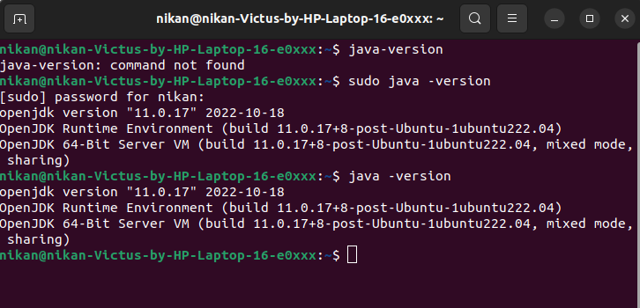
نحوه نصب کاساندرا در اوبونتو:
ابتدا برای نصب کاساندرا نیازمند جاوا هستیم، برای نصب جاوا ابتدا باید ریپازیتوری را اپدیت کنیم با دستور زیر: sudo apt update
سپس با دستور sudo apt install openjdk-8-jdk –y جاوا را نصب میکنیم.
برای چک کردن نصب بودن جاوا از دستور sudo java –version استفاده میکنیم.

Slide 8
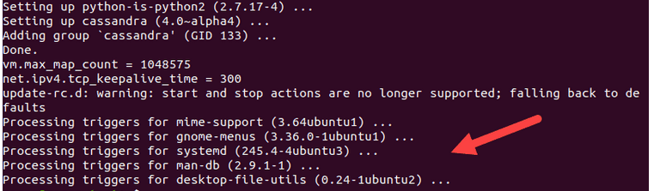
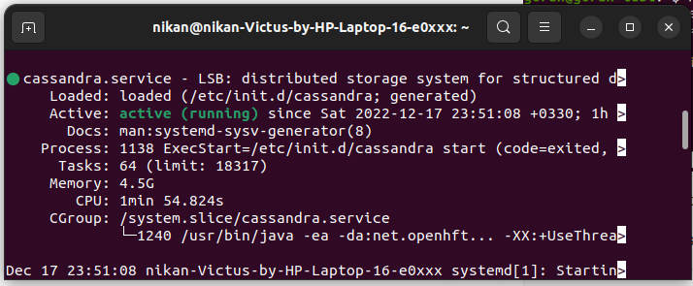
حال برای نصب کاسندرا مجدد ریپازیتوری را اپدیت میکنیم و دستور زیر را مینویسیم:
sudo apt install Cassandra
2- برای چک کردن وضعیت کاساندرا از دستور sudo systemctl status cassandra استفاده میکنیم.
Active به معنای فعال بودن
کاساندراست.

Slide 9
برخی دستورات جزئی کاساندرا
دستور شروع کاساندرا
Sudo service Cassandra start
دستور متوقف کردن کاساندرا
sudo service Cassandra stop
دستور رفتن به محیط کد نویسی کاساندرا
sqlsh

